Slide 1

Директор Центра общеакадемических образовательных инициатив ИОРСИ РАНХиГС,
к.соц.н.
Инна Газиева

Slide 2


Slide 3
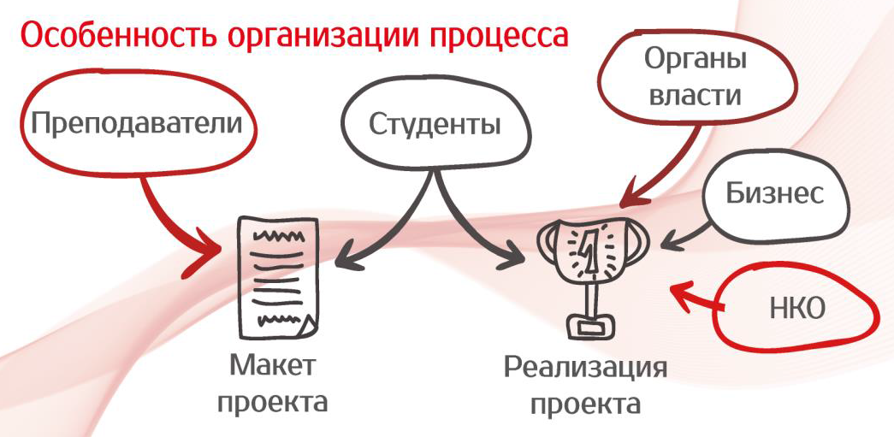

Slide 4
ОБРАЗОВАТЕЛЬНЫЙ ЭФФЕКТ
Формирование компетенций: проектных, социальных, предпринимательских
После прохождения Акселератора студенты умеют:
Правильно выявлять проблему
Разрабатывать методы решения проблемы
Находить и эффективно использовать ресурсы
Формировать партнерские отношения с представителями органов власти и бизнеса в ходе реализации проектов
Измерять результаты реализации проектов

Slide 5
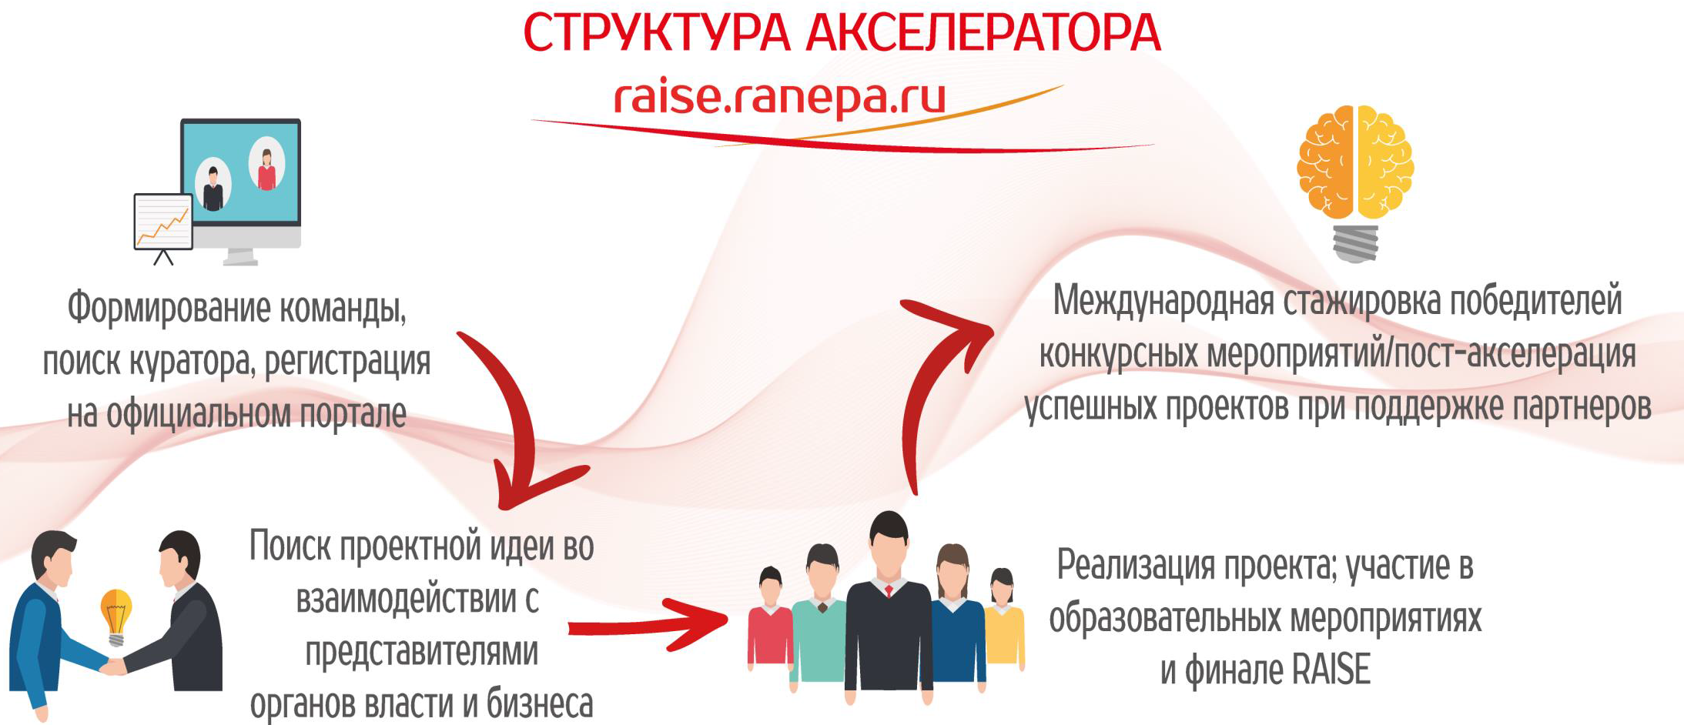

Slide 6

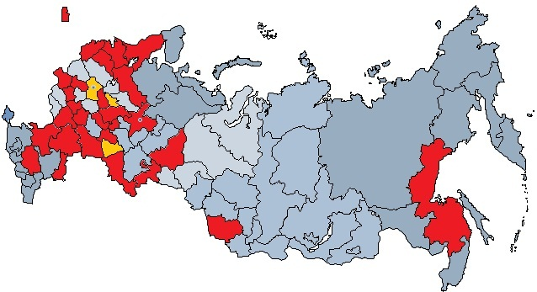
ГЕОГРАФИЯ RAISE СЕЗОНА 2016– 2017гг.:
30 регионов
10 команд московских вузов

Slide 7
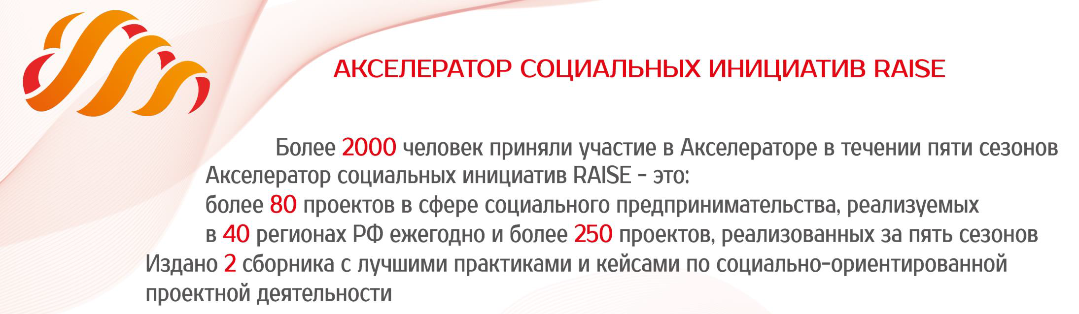

Slide 8



Кубок «Управляй!» – один из инновационных образовательных механизмов, направленный на поддержку молодежи с управленческим потенциалом в адаптации на рынке труда и на этапе начала карьеры, содействие формированию у студентов востребованных рынком труда компетенций.
Для кого? Студенты старших курсов российских вузов
Откуда? Лучшие университеты страны
Масштаб: до 20 000 человек
Онлайн отборочные этапы: 20 000 человек
Очные полуфиналы:
1000+ человек
Финал в Москве:
100+ человек
РЕГИСТРАЦИЯ команд: 5 чел. Сайт: управляй.рф До 15 января

